Slide 1
Презентация «Наши зимние прогулки».
Скригонюк Галина Ивановна, воспитатель первой категории, ГБДУ д.с № 17 компенсирующего вида Калининского района г. Санкт - Петербурга

Slide 2
Цели презентации
Формировать умение выделять и называть сезонные изменения в природе зимой
Развивать сообразительность, умение отгадывать загадки
Воспитывать желание коллективно облагораживать свой участок, работать дружно, помогая друг другу
Упражнять в умении чередовать ходьбу мелкими и широкими шагами
Тренировать умение перепрыгивать через лучики снежинки выложенной из лопаток
Развивать познавательный интерес к окружающему миру
Воспитывать любознательность

Slide 3
Интеграция образовательных областей :
ОО «Социально-коммуникативное развитие»
ОО «Речевое развитие»
ОО«Познавательное развитие»
ОО «Физическое развитие»
ОО «Художественно-эстетическое развитие»

Slide 4
Развивающая среда
Лопатки, формочки, совочки, санки, кормушки, ледянки.
Предварительная работа:
- загадывание загадок;
- чтение художественной литературы;
- беседы о зиме;
- игры и физические упражнения.

Slide 5
Ход прогулки
Прогулка для ребенка имеет огромное значение. Она не только расширяяет познавательный кругозор, но и укрепляет здоровье. Это самое доступное средство закаливания. Известно, что чем больше ребенок проводит время на свежем воздухе, тем меньше он болеет. Во время прогулки дети много двигаются - улучшается кровообращение, обмен веществ, аппетит. Как и все дети наши малыши любят гулять. В каждом времени года для них есть своя прелесть. Зимой конечно - снег. С какой радостью, проснувшись после дневного сна и увидев первый снег, они бегут ко мне, крича: "Снег! " Снег! "

Slide 6
Загадки о зиме
Бел, да не сахар Ног нет, а идет (cнег)
Вился, вился белый рой
Сел на землю - стал горой (снег)
Он пушистый серебристый
Но рукой его не тронь
Станет капелькою чистой
Как поймаешь на ладонь (снег)
Без досок, без топоров
Через речку мост готов
Мост как синее стекло
Скользко весело светло (лёд)
Рыбам зиму жить тепло
Крыша толстое стекло (лёд)

Slide 7
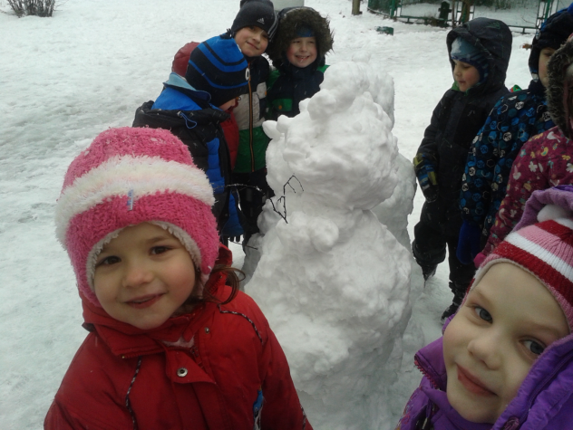
Молодцы, ребята, отгадали все загадки.

Slide 8
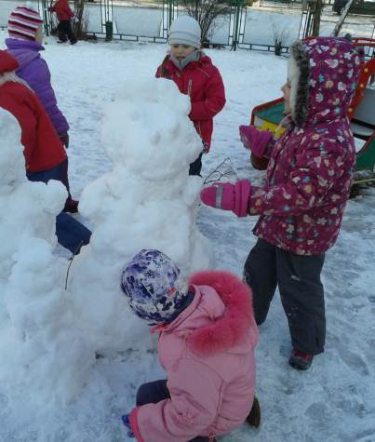
Вместе снеговиков слепили

Slide 9
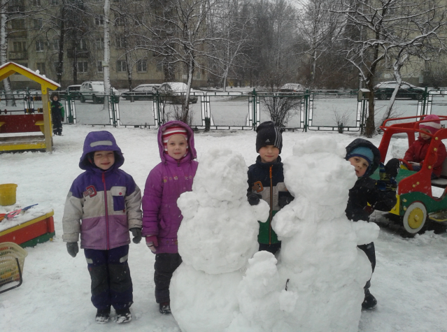
Дидактическая игра «Кто больше слов придумает»

Slide 10
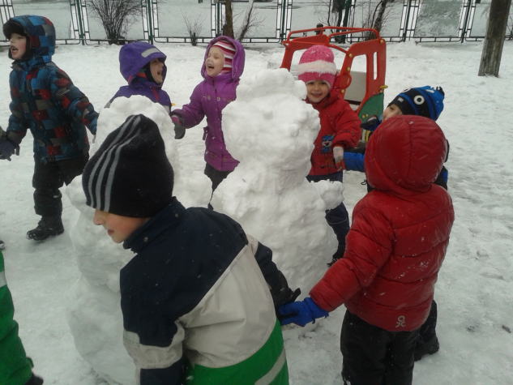
Подвижная игра «Ровным кругом»

Slide 11
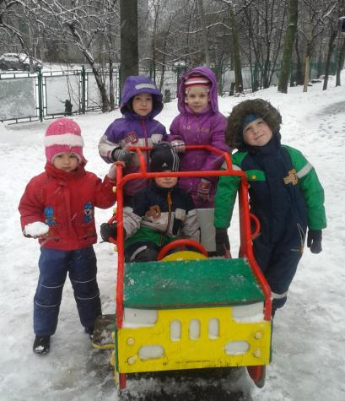
Д.игра «Мы веселые ребята»

Slide 12
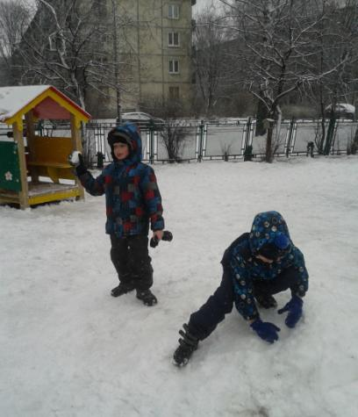
Кто дальше бросит снежок?

Slide 13
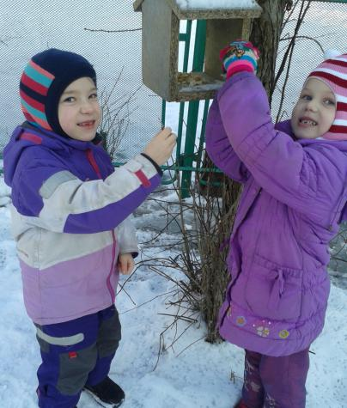
Покормим птичек

Slide 14
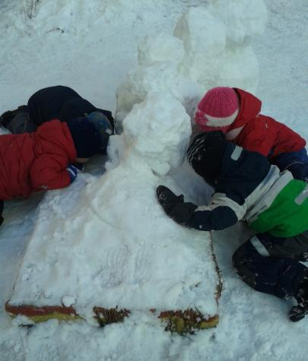
Все таки, как замечательно гулять зимой!

Slide 15
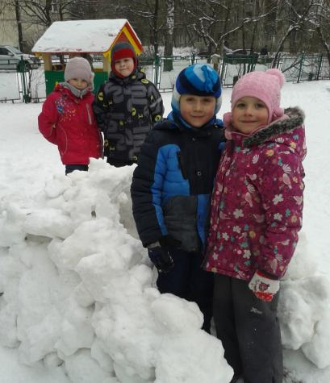
Спасибо за внимание !

